Slide 1
NELAIMES GADĪJUMU IZMEKLĒŠANAS MODEĻI UN TO PIELIETOŠANA SMAGĀS RŪPNIECĪBAS UZŅĒMUMOS
ACCIDENT INVESTIGATION MODELS AND THEIR APPLICATION IN HEAVY INDUSTRY ENTERPRISES
Jeļena Lezdkalne

Slide 2
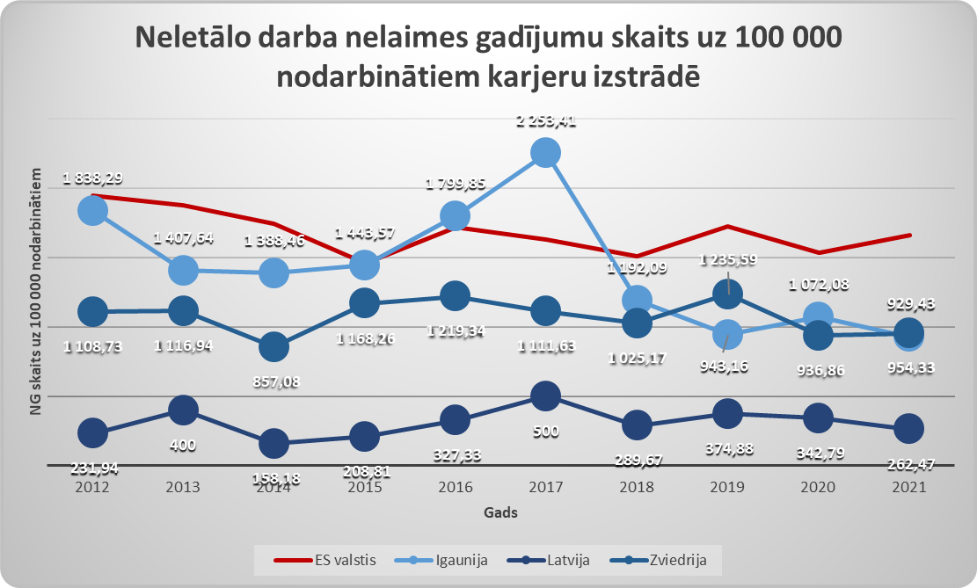
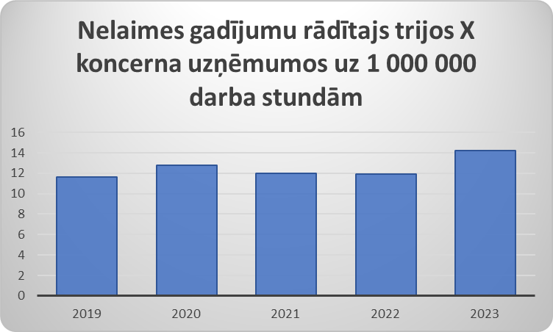
Aktualitāte un mērķis
1
Reģistrēto NG* skaits ir liels un tam nav tendences būtiski mainīties.
Karjeru izstrāde ir paaugstinātas bīstamības nozare, notiekošie procesi, ja netiek atbilstoši pārvaldīti un kontrolēti, var apdraudēt nodarbināto drošību un veselību.
ES, nozares un tirgus līderu stratēģiskie plāni par «nulles vīziju», taču šaubas par mērķa sasniegšanu.
Darba vidē pastāvošais uzskats, ka daļa no NG nav novēršami.
Nepilnības NG izmeklēšanas procesā, tā atkarība no cilvēkfaktora.
Mērķis:
Analizēt literatūru par dažādiem NG izmeklēšanas modeļiem un salīdzināt tos ar uzņēmumos pastāvošo praksi NG izmeklēšanā.
NG* - nelaimes gadījums darbā

Slide 3
NG izmeklēšana
Nelaimes gadījums darbā - “neplānots un nekontrolēts notikums, kurā priekšmeta, cilvēka darbība vai reakcija rada miesas bojājumus vai to iespējamību”⁵.
Literatūrā: Praksē:
NG notikumu gaitas noskaidrošana,
galveno, tiešo, cēloņu, kā arī veicinošo faktoru identificēšana,
riska mazināšanas pasākumu apzināšana – mācīšanās no NG,
drošības kultūras uzlabošana,
iesaistīto pušu atbildības izvērtēšana^{7,10,12}.
Kvalitatīvi veikta izmeklēšana ir iespēja identificēt «drošības kļūmi» - atklāt esošos riskus, kontrolēt tos pietiekami un adekvāti⁵.
Izmeklēšanu veic dažādi uzņēmumā nodarbinātie, kuri formāli izpilda prasības⁴.
Tikai ~27% NG izmeklēšanu ir veiktas atbilstoši literatūrā minētajiem kvalitātes kritērijiem¹⁰.
NG notiek viena cēloņa/iemesla dēļ,
par pamata cēloni tiek atzīts acīmredzamais,
nepareizi noteikti cēloņi – neatbilstoši izvēlēti korektīvie un preventīvie pasākumi,
mācīšanās no NG nesasniedz mērķi,
atbildības izvērtēšana – vainas izjūta un vainīgo meklēšana,
izmeklēšanu veic personas, kurām nav pietiekamu zināšanu un pieredzes izmeklēšanā vai darba procesā
Izmeklēšana pilda formālu funkciju – likumdošanas prasību ievērošanu.

Slide 4
NG izmeklēšanas modeļi^{11, 13, 6, 2, 8, 3}
Modelis | Izmeklēšanas princips | Piemērs | Pielietojums | Ierobežojumi
Secīgais | Noskaidrot konkrēto NG iemeslu. Skaidra notikumu hronoloģiskā secība, izslēdz vai iekļauj cēloņus, pamatojoties uz to nozīmi negadījumā. | Ķēdes notikums, domino efekts. Ir skaida to notikumu secība, kura izraisīja negadījumu. | Palīdz saprast, kāda nozīme negadījuma attīstībā bija katram veicinošajam faktoram. | Tieša cēloņu un seku saistība, kas ne vienmēr atspoguļo NG sarežģītību. Sistēmiskas problēmas un dažādu faktoru mijiedarbība var palikt nepamanīta.
Epidemioloģiskais | Identificēt visus faktorus, kas veicināja NG, ņemot vērā ierobežojumus un latentos apstākļus. | Aplūko ne tikai tiešos cēloņus, bet arī noteiktos apstākļus, faktorus un kā tie veicināja NG. | Palīdz identificēt sistēmiskas problēmas, kas jārisina, lai novērstu negadījumu atkārtošanos. | Nepieciešama plašāka izpratne par kultūru, politiku un vadības praksi konkrētajā organizācijā. Var būt sarežģīti precīzi noteikt visus latentos apstākļus.
Sistēmiskais | Noskaidro mijiedarbību sistēmas ietvaros, to darbību izmaiņas sistēmā, kas izraisīja NG. | NG nav atsevišķs notikums, noskaidro, kas ir mainījies visās pastāvošajās sistēmās, kas rezultējās NG. | Uzraudzīt un kontrolēt darba sistēmas mijiedarbību. Piemērots nozarēs, kur mijiedarbībai starp sistēmām ir izšķiroša nozīme. | Specifiskas zināšanas un izpratne par visām organizācijā pastāvošām sistēmām, zināšanas par vadības teorijām.

Slide 5
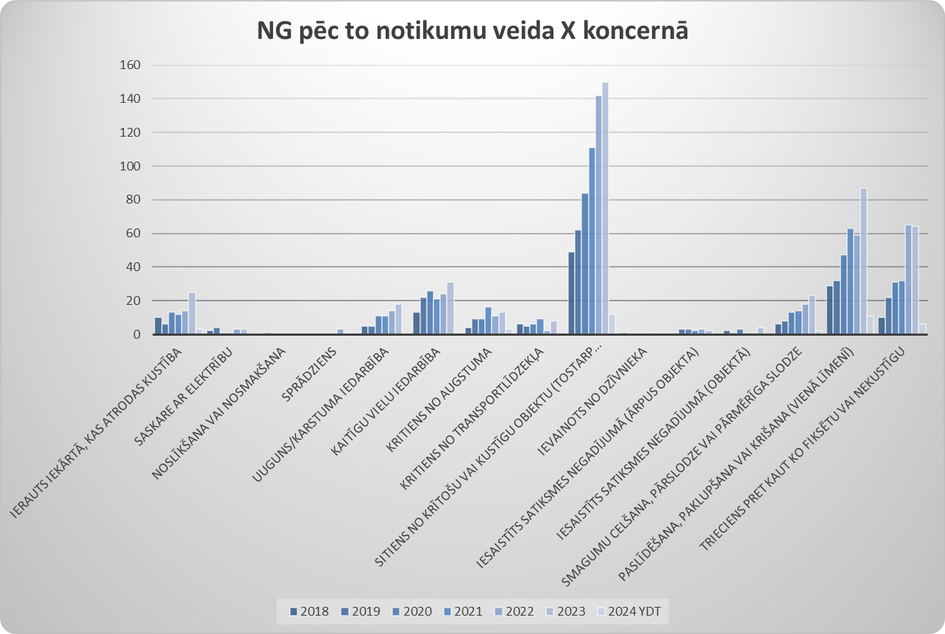
NG raksturojums X koncernā un pastāvošās bažas
Līdzīgu, vienveidīgu NG atkārtošanās
Tendence pieaugt NG skaitam
Izprasta problēma: NG cēloņi neatbilst korektīvām/preventīvām darbībām
NG patiesie cēloņi netiek atklāti
Formāla pieeja izmeklēšanai, zināšanu un prasmju trūkums, savu darbību apšaubīšana
Vēlēšanās slēpt vai «neieraudzīt» problēmas, kur būtu nepieciešama sistēmas maiņa vai pielāgošana
Izmeklēšana nav neatkarīga

Slide 6
Piemērs (1)
NG: «Veicot transportiera pārvietošanu jūras virzienā, tas uzstūmās uz cita aprīkojuma, kas bija pilns ar inerto materiālu atliekām, kas piesaluši pie aprīkojuma. Viens «klucis» nolūza sitiena rezultātā un trāpīja operatoram kakla/muguras un rokas rajonā. Izmeklēšana parādīja, ka ir svarīgi veikt riska novērtējumu pirms uzdevuma veikšanas.»
Izmeklēšana: 5 kāpēc – secīgā modelī.
Kāpēc ir izveidojusies materiāla un ledus masa? Tā tur izveidojas vienmēr
Kāpēc tā tur izveidojas vienmēr? Jo tiek nepietiekami tīrīts.
Kādēļ? Mēs grasījāmies pārvietot jostu uz labāku pozīciju, bet to neizdarījām.
Kādēļ? Jo tā bija piesalusi.
Izmeklēšanā noteiktais pamata cēlonis:
Nepietiekam riska izvērtēšana, veicot cita aprīkojuma pārvietošanu
Korektīvās un preventīvās darbības pēc NG:
Izveidot ziņojumu par negadījumu un izsūtīt to darbiniekiem.
Pirms darba veikšanas norobežot veicamā darba zonu un veikt riska novērtējumu, lai nepieļautu šādus gadījumus.
Uzstādīt drošības brīdinājumus.

Slide 7
Piemērs (2)
NG: «Darbinieks laboja iekārtu, notika slīpēšanas darbi. Vakara tika novērots kairinājums acī, taču darbinieks darbā ieradās. Stāvoklis pasliktinājās un bija nepieciešama medicīniskā palīdzība. Ārsts konstatēja svešķermeni acī (metāla skaidu), kas, visticamāk, tur iekļuva pēc slīpēšanas darbiem.»
Izmeklēšana: 5 kāpēc – secīgā modelī.
Svešķermenis acī.
Kāpēc svešķermenis iekļuva acī? Nebija pietiekošas aizsardzības.
Kādēļ? Nav riska novērtējuma par slīpēšanu šaurajās vietās, kur ir paaugstināts risks gūt šāda tipa traumu.
Izmeklēšanā noteiktais pamata cēlonis:
Sejas maksa nepasargāja pietiekami efektīvi
Korektīvās un preventīvās darbības pēc NG:
Informēt darbiniekus par .
Uzstādīt drošības brīdinājumus par IAL lietošanas svarīgumu, veicot slīpēšanas darbus.

Slide 8
Piemērs (3)
NG: «Darbinieks strādāja uz iekrāvēja. Pirms kausa nolikšanas tas tika izkratīts iekrāvējam atrodoties kustībā. Tā kā zemes virsma bija nelīdzena, šīs darbības rezultātā kauss atsitās pret zemes virsmu, iekrāvējs strauji apstājās un darbinieks inerces rezultātā atsitās ar galvu pret iekrāvēja priekšējo stiklu»
Izmeklēšana: 5 kāpēc – ir mēģināts veidot sistēmisku pieeju .
Atsita galvu. Kāpēc? Drošības josta nebija cieši nospriegota
Kauss atsitās pret zemi. Kāpēc?
Jo bija nelīdzena zeme.
Kāpēc mašīna apstājās? Jo tika nejausi pagriezta svira.
Kāpēc? Jo kauss tika kratīts iekrāvējam atrodoties kustībā.
Izmeklēšanā noteiktais pamata cēlonis:
Drošības noteikumu neievērošana – drošības jostas lietošana un drošības procedūras neievērošana strādājot ar iekrāvēju
Korektīvās un preventīvās darbības pēc NG:
Darbinieku apmācības par drošības jostu lietošanu.

Slide 9
Secinājumi
NG izmeklēšanas galvenie mērķi ir atrast tā pamata cēloņus un veicinošos faktorus ar mērķi mācīties no negadījuma, nākotnē novēršot līdzīgus gadījumus, mūsdienu darba sistēmā tam ir nepieciešama kompleksa pieeja, kas ļau identifīcētu visus faktorus, kas bija par pamatu vai veicināja NG. Praksē NG izmeklēšana tiek uzlūkota vairāk kā lineāra notikumu secība, vienam apstāklim novedot pie nākamā, līdz beidzot pie NG.
Saskaņā ar literatūras avotiem, tikai neliels NG skaits (~27%) tiek izmeklēts atbilstoši zinātniskā literatūrā minētiem standartiem, arī praksē ir vērojama līdzīga tendence, izmeklēšanas kvalitātei netiek pievērsta rūpīga uzmanība un tā arī ir atkarīga no izmeklēšanas grupas vai darbinieka – bieži tā ir tikai likumdošanas prasību izpilde.
Kvalitatīvi veikta izmeklēšana ir iespēja identificēt «drošības kļūmi» - atklāt esošos riskus, kontrolēt tos pietiekami un adekvāti, veicot korektīvās un preventīvās darbības. Šo pasākumu efektivitāte ir atkarīga no tā, vai visi NG cēloņi un veicinošie ir identificēti pareizi. Praksē ir redzams, ka ne vienmēr tie ir atrasti pilnībā, ir atrasti daļēji, ir neatrasti vispār, bet par pamata cēloni tiek uzskatīts acīmredzamais iemesls. Līdz ar to ari korektīvie pasākumi nav efektīvi un līdzīgu NG skaits nemazinās.

Slide 10
Izmantoto avotu saraksts
Fatal Accident at work by NACE Rev. 2 activity (hsw_n2_02) [atsauce 15. 02. 2024]. Pieejams: Statistics | Eurostat (europa.eu)
Celik, M., Lavasani, S. M., Wang, J. A. Risk Based Modelling Approach to Enhance Shipping Accident Investigation. Safety Science, 2010, N 48, p. 17-28.
Dien, Y., Dechy, N., 1 Guillaume, E. Accident investigation: From searching direct causes to finding in-depth causes – Problem of analysis or/and of analyst?, 2012
Ferry, T. S. How to ensure a good investigation. In: Readings in accident investigation: Examples of scope, depth, and sources. Springfield, IL: Charles C. Thomas, 2014. p. 13 – 23.
Heinrich, H. W. Industrial Accident Prevention: A Scientific Approach. New York: McGraw-Hill, 1936
Hollnagel, E. Barriers and accident prevention. Aldershot: Ashgate Publishing Limited, 2002. 302 p.
Krause, T. R., Russel L. R. The Behaviour Based Approach to Proactive Accident Investigation. Professional Safety, Mar 1994, N 39
Rasmussen, J. Risk management in a dynamic society: A modelling problem. Safety Science, 1997, N 27, p. 183–213.
Rasmussen, J., Svedung. I. Proactive Risk Management in a Dynamic Society. Karlstad, Sweden: Rescue Services Agency, 2000. 145 p.
Salguero-Caparros, F., Suarez-Cebador, M., Rubio-Romero, H.C. Analysis of Investigation Reports on Occupational Accidents, 2024
Sanders, R. E. Management of change in chemical plants. Oxford, England: Butterworth-Heinemann, 1993. 476 p.
Sklet, S. Methods for accident investigation, Trondheim: NTNU, 2002.
Tarrant, W. E. An evaluation of the critical incident technique as a method for identifying industrial accident causal factors; Doctoral dissertation. New York: New York University, 1963. 63 p.

Slide 11
PALDIES PAR UZMANĪBU!

